Slide 1

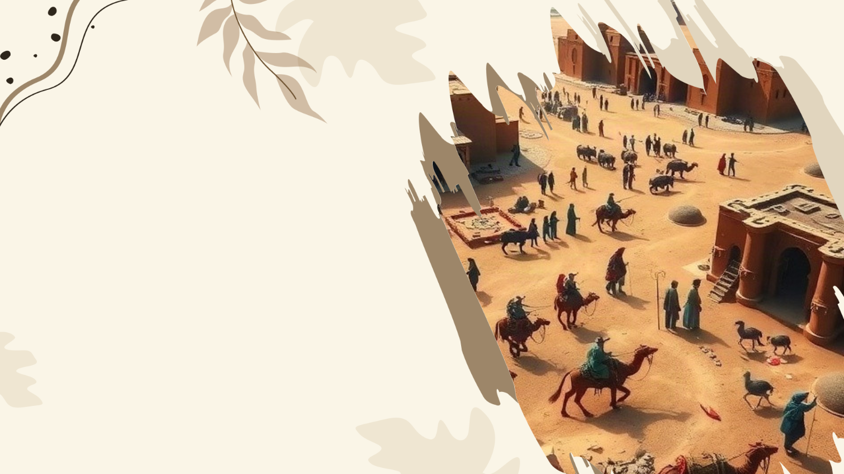
Великий шелковый путь: Не только товары, но и идеи, болезни, религия
Автор презентации: Presentacium.ru

Slide 2

Введение
В презентации мы рассмотрим Великий шёлковый путь как канал не только для товаров, но и для идей, религий и культурных влияний. Обсудим исторические аспекты этого пути, его торговые маршруты и экономическое значение, а также распространение религий, болезней и взаимодействие культур. Особое внимание уделим влиянию пути на экономическое развитие, искусство, архитектуру и социальные процессы.

Slide 3

Исторический контекст пути
1
Великий шёлковый путь, связывавший Восточную Азию и Средиземноморье, сформировался около II века до нашей эры. За время своего существования, которое охватывает более полутора тысяч лет, он способствовал обмену не только товаров на сумму, эквивалентную миллионам современных долларов, но и идей, культурных влияний и религий.
2
Более 50 стран и народов были вовлечены в этот исторический процесс, что сделало его неотъемлемой частью мировой истории.

Slide 4

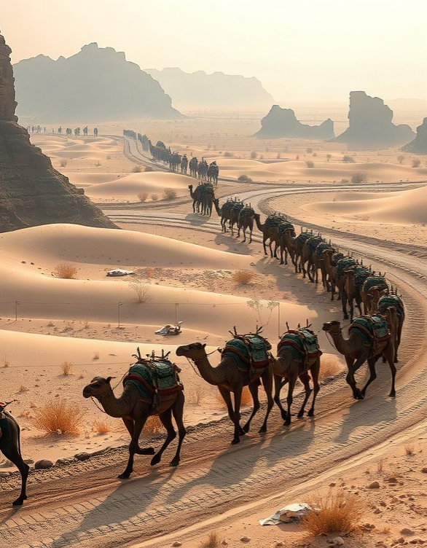
Торговые маршруты и их значение
Более 7 тысяч километров составлял протяжённый маршрут Великого шёлкового пути, связывая Восток и Запад. Ежегодно по торговым путям перемещались сотни тысяч товаров, включая драгоценные камни и специи, что способствовало развитию экономики и обмену культурными ценностями между странами. В течение столетий через этот маршрут распространялись не только товары, но и религии, например, буддизм и христианство, а также болезни, такие как чума, оказавшие значительное влияние на историю и культуру регионов.

Slide 5

Болезни и их распространение
В период расцвета Великого шелкового пути, охватывающего примерно 1300 лет, чума и оспа распространялись с невероятной скоростью. Например, эпидемия Юстиниановой чумы в VI веке унесла жизни около 50 миллионов человек.
Торговые маршруты способствовали не только обмену товарами, но и распространению инфекций, что оказало значительное влияние на демографию и культуру регионов, через которые проходил Шелковый путь.

Slide 6

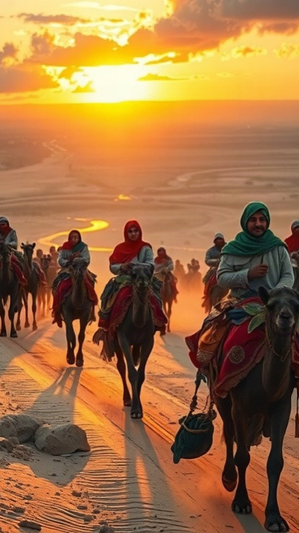
Влияние на экономическое развитие
В период расцвета Великого шёлкового пути, который охватывает несколько веков, торговля между Востоком и Западом достигла невиданных масштабов: объём товарооборота между Римской империей и Китаем в отдельные годы достигал 500 тонн ценного сырья и товаров.
Шелковый путь способствовал развитию ремесел и технологий, например, распространение бумаги из Китая в Европу привело к революционным изменениям в книжном деле, увеличив доступность знаний и научных исследований более чем в 10 раз по сравнению с предыдущими эпохами.
Благодаря торговым связям по Великому шёлковому пути было создано множество рабочих мест, что способствовало росту экономики и улучшению уровня жизни в различных регионах.

Slide 7

Обмен идеями и научными знаниями
Благодаря Великому шелковому пути в Европу были завезены не только экзотические товары, но и новые научные знания: например, математика и астрономия были переняты у арабских учёных в VIII веке, что значительно ускорило развитие европейской науки и культуры; за этот период обмен знаниями способствовал переводу и сохранению более 100 тысяч манускриптов и книг. Религиозные идеи, включая буддизм и христианство, также распространялись по Шелковому пути, что привело к формированию новых религиозных и культурных традиций в различных регионах.

Slide 8
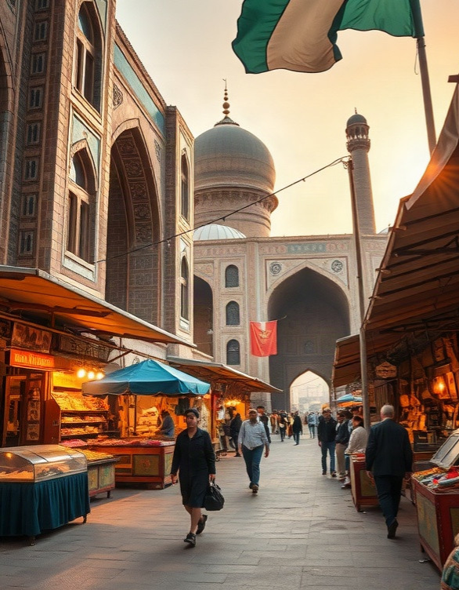
Важнейшие города на пути
Более 100 городов было расположено на протяжении Великого шелкового пути, среди которых такие крупные центры, как Самарканд, где процветала торговля, искусство и наука, и насчитывалось около полумиллиона жителей. Термез на границе с Афганистаном был важным узлом на пути, через который проходили купцы и паломники. Пекин в Китае, один из конечных пунктов маршрута, со временем стал домом для миллионов жителей и центром политических и культурных решений в Азии.

Slide 9
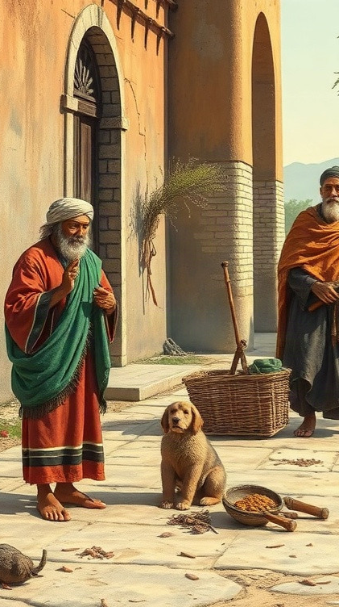
Развитие технологий и инноваций
В эпоху раннего Средневековья, примерно с II века до нашей эры, Великий шелковый путь способствовал обмену не только товарами, но и технологиями. Так, например, из Китая по этому торговому маршруту распространились методы производства бумаги, которыми к VI веку нашей эры пользовались уже в странах Ближнего Востока.
В результате культурного взаимодействия и торговли с помощью Великого шелкового пути было внедрено множество инноваций, включая усовершенствование способов обработки металлов и создание новых сплавов.

Slide 10
Культурные особенности и традиции
1
По Великому шелковому пути распространялись не только товары, но и культурные особенности: буддизм, например, проникал в Центральную Азию и далее на восток с VI века, сыграв ключевую роль в формировании духовных традиций региона. Завоевания монголов в XIII веке способствовали обмену идеями и религиозными практиками, что привело к слиянию различных культурных элементов и обогатило традиции народов, через которые проходил путь.
2
Более 2000 лет существования этого маршрута способствовали распространению не только материальных ценностей, но и культурных инноваций, которые продолжают влиять на современное общество.

Slide 11
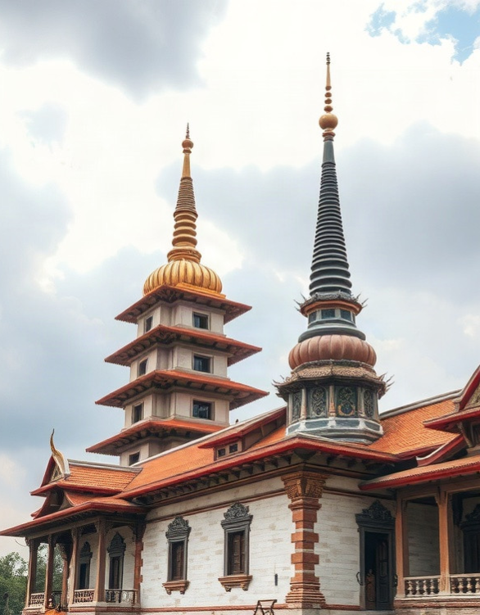
Влияние на искусство и архитектуру
Великий шёлковый путь оказал значительное влияние на архитектурные стили и художественные направления.
Например, буддийские храмы и монастыри, построенные вдоль маршрута, способствовали распространению таких архитектурных элементов, как пагоды и ступы. Более 400 известных храмов и монастырей были возведены в эпоху активного взаимодействия по Великому шёлковому пути, что привело к созданию уникальных художественных школ, сочетающих восточные и западные традиции. Это взаимодействие способствовало формированию новых стилей в искусстве и архитектуре, обогащая культурное наследие регионов.

Slide 12

Социальные и экономические последствия
1
В период функционирования Великого шёлкового пути экономические связи между Востоком и Западом укрепились: объём товарооборота между Китаем и странами Средиземноморья достиг 200 миллиардов монет в пересчёте на золото.
2
В результате культурного обмена по Шёлковому пути произошло распространение буддизма: к VI веку нашей эры в Центральной Азии насчитывалось более 100 монастырей.
3
Эпидемии, такие как чума, также распространялись по торговым путям, что приводило к гибели миллионов людей и серьёзным социально-экономическим последствиям в разных регионах.

Slide 13

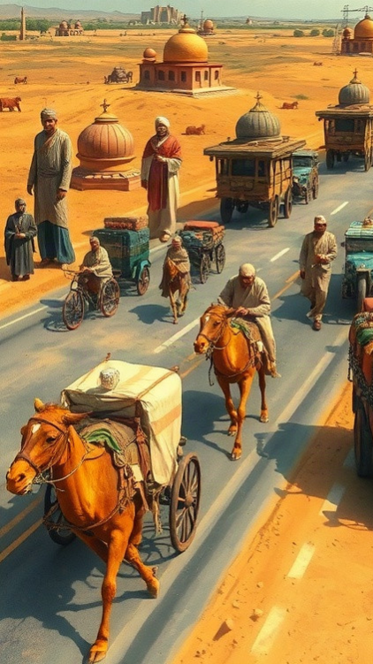
Историческое наследие пути
Диаграмма показывает, что через Великий шёлковый путь перемещались не только товары (30%), но и религия (25%), идеи (20%), болезни (15%) и культурные обмены (10%). Параметры представлены в процентном соотношении от общего потока.

Slide 14

Спасибо за внимание!
Спасибо за внимание. В этой презентации мы рассмотрели, как Великий шёлковый путь способствовал не только обмену товарами, но и идеями, религиями и культурными традициями. Мы обсудили влияние этого пути на экономическое развитие, распространение религий, болезней и технологий. Надеемся, что представленная информация поможет вам лучше понять роль Великого шёлкового пути в мировой истории.

